Slide 1
홈페이지 제작 (기말)
2301110327 박명연

Slide 2
만든 기능
드롭다운 메뉴
배너 슬라이드
로그인 및 로그아웃 시 알림 창 출력
Folding 기능
프레임 애니메이션

Slide 3
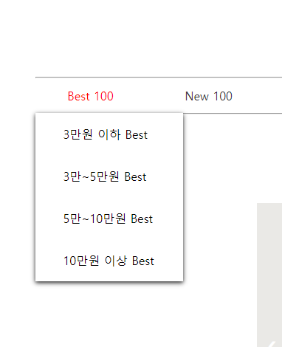
드롭다운 메뉴
해당 탭에서 특정 품목만 볼 수 있도록 드롭다운 메뉴를 만들어 확인 할 수 있도록 함

Slide 4
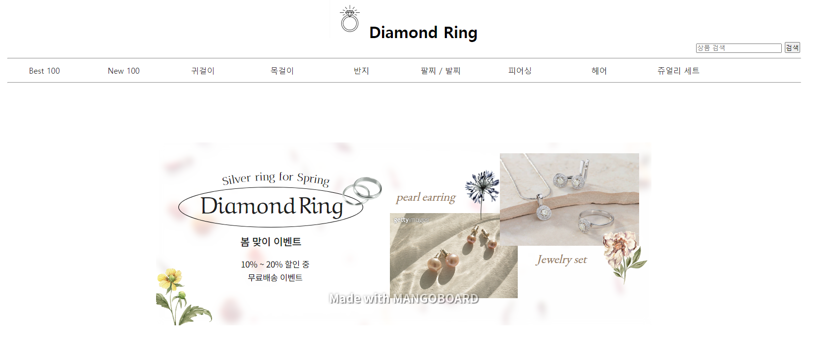
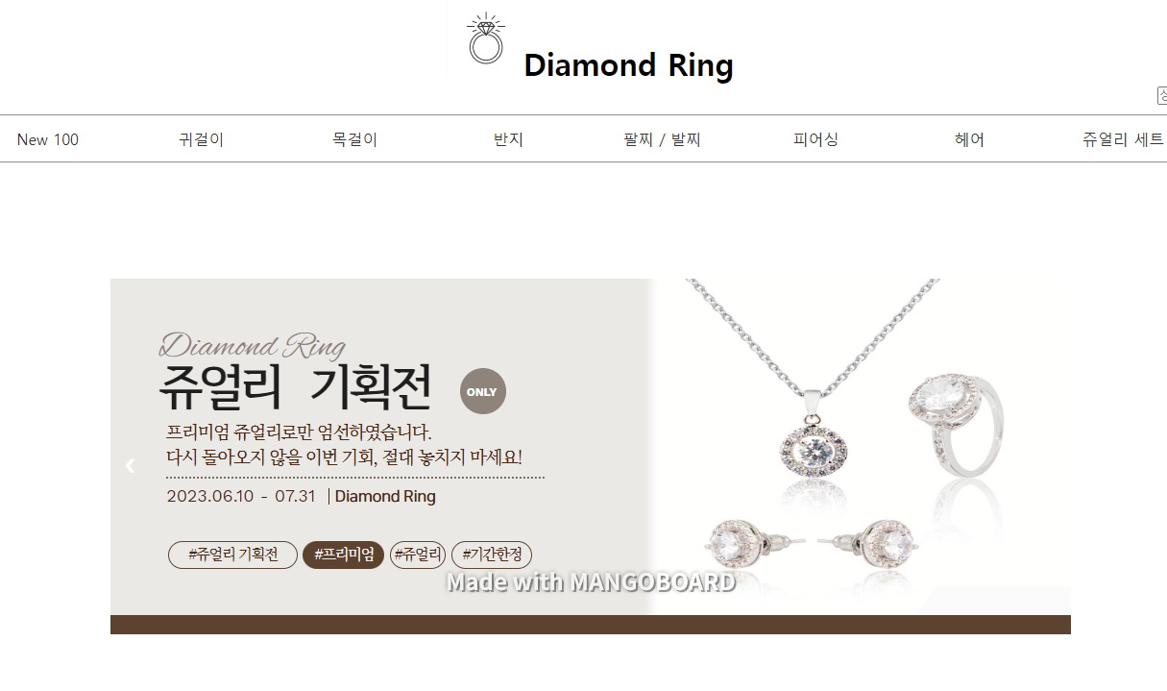
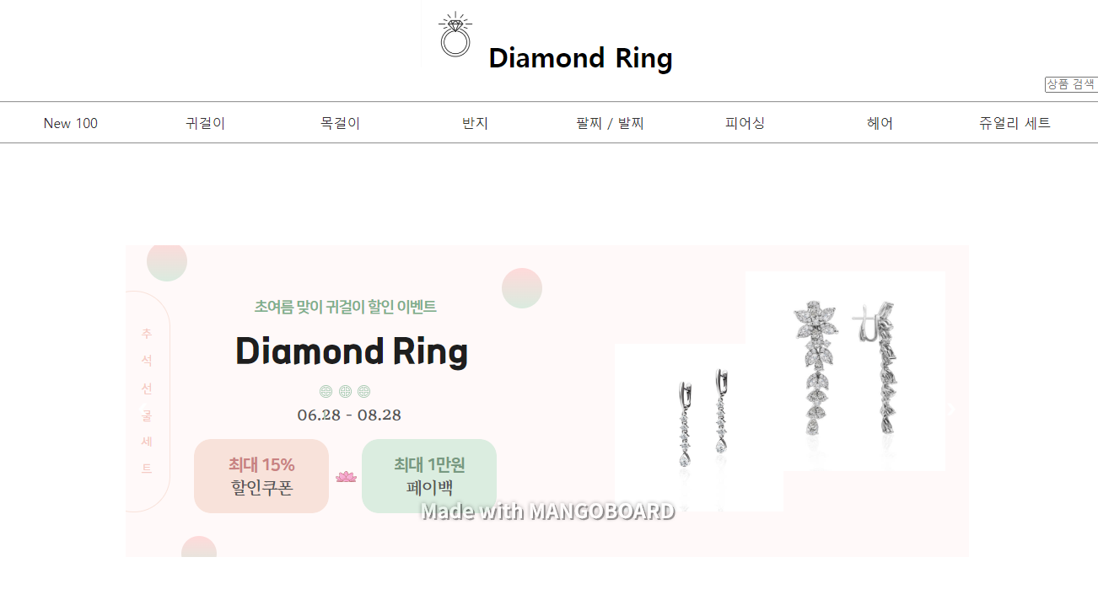
배너 슬라이드
광고 배너들이 5초에 한번씩 자동으로 넘어가고, 옆에 화살표 버튼을 눌러서 다시 보고 싶은 광고를 확인 할 수 있음

Slide 5
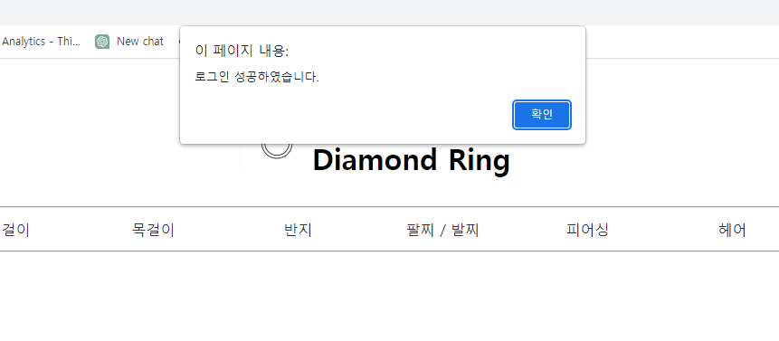
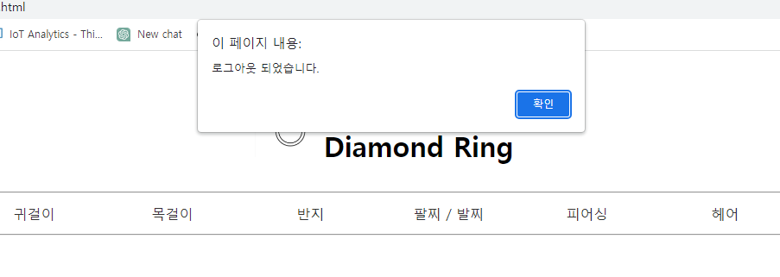
로그인 및 로그아웃 시 알림 창 출력
아이디와 비밀번호를 입력 후 로그인 버튼을 누르면 로그인 성공 창이 뜨면서 메인 페이지로 이동이 되고 로그인 버튼이 로그아웃으로 변경이 됨
로그아웃을 누르면 로그아웃 알림 창이 뜨고 메인 페이지로 이동 됨

Slide 6
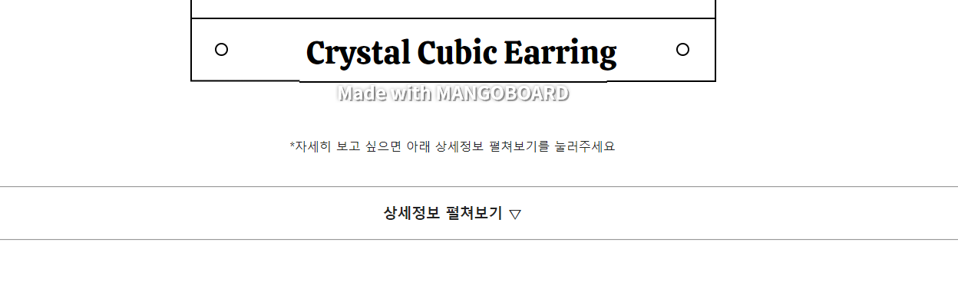
Folding 기능
상세정보가 길어서 생략 될 수 있도록 하였고
자세히 보고 싶은 사람만 클릭하여 볼 수 있도록 folding 기능을 적용함

Slide 7


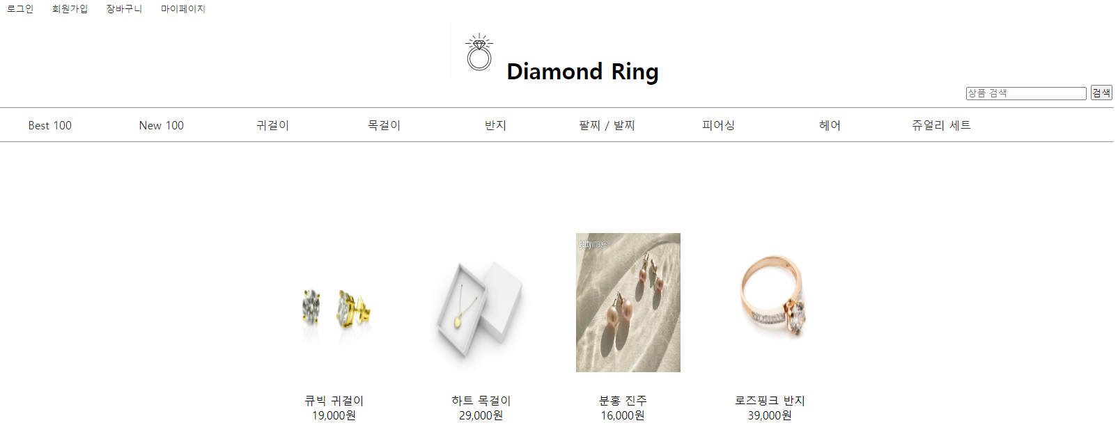



프레임 애니메이션
상세페이지에서 확인 할 수 있는 색상들을 미리 확인 할 수 있도록 애니메이션 기능을 넣어 2초마다 사진이 바뀌도록 함

Slide 8
레이아웃 제작 (중간고사)
피그마 링크 : https://www.figma.com/file/DNdUbdMQiZOhiCj8DWmODA/Untitled?type=design&node-id=0%3A1&mode=design&t=bTT8iIJkikR3UW1h-1
컨트롤 누르고 클릭 시 이동됨

